Slide 1
國立中山大學
學生兼任助理管理簡介
2015年10月2日

Slide 2
學校實務 學習與勞動分軌
課程學習或服務學習
相對應課程計畫或活動及指導
勞僱關係
提供勞務獲取報酬之從屬對價關係
勞僱契約與規範
於學校章則規定獎助津貼給付範疇及事項
爭議處理機制
爭議處理機制
於校內章則規範工資給付範疇與事項
學習準則與評量及獎助
成果著作權歸屬學生
成果著作權歸屬學校
附負擔行政給付
附帶一定條件之給付
學習關係
類民法420條有負擔之贈予屬單務無償契約
無對價性及勞務監督指揮
給付條件與勞務提供無連動關係

Slide 3
關係型態之適用
型態 | 範疇 | 適用對象 | 本校作法(對應要件)
學習型 | □課程學習(實習課程、田野調查課程、實驗研究、教學實習或其他校內學習人才培育等活動) □論文研究或畢業條件 □服務學習(校務活動、行政學習、社團帶領) □弱勢助學獎勵措施(不具對價) | RA TA 服務學習工讀生、 生活獎助工讀生、 計畫臨時工 | □課程/教學實習活動聘用兼任助理學習計畫(表件) □論文/研究學習指導實施計畫(表件) □學生服務助學金作業要點(法規) □服務學習計畫
勞僱型 | 以獲取報酬為目的具勞務對價之指揮監督關係 (人格從屬性、經濟從屬性) | RA TA 工讀生 計畫臨時工 | □勞動契約

Slide 4
關係型態對學生權益影響之比較
項目 | 學習型 | 勞僱型
著作權歸屬 | 成果著作權歸屬學生 | 成果著作權歸屬學校
經費發給 | 依約定津貼發給(無須繳稅) | 約定津貼需扣除個人負擔費用(實領數減少) 雇主增加額外經費負擔
聘期計算 | 得依經費來源追溯聘期 | 聘期自投保日開始，不得追溯聘期
是否適用勞基法 | 否 | 是
保險/勞退金 | 適用學生團體保險 具危險性之學習活動，教師得為學生投保商業保險。 | 由雇主投保勞（健）保，並提撥勞退金 。
差勤記錄 | 無 | 需按時簽到退

Slide 5
本校規劃執行步驟
跨單位成立工作小組(由行政副校長擔任召集人)
業務分工：教務、研發、學務研擬學習準則評量方式、獎助金核給方式；產學處負責研究成果歸屬；環安中心負責職業安全；人事室研擬勞動權益；事務組勞健保及勞退提繳等
研擬本校學生兼任助理學習及勞動權益保障處理要點及表單，9/16通過)
兼任助理資訊管理系統：聘任/離退簽核、線上簽到退(開學9/17上線)
7-9月辦理四場次座談會(另配合教育部辦理全國場次、高雄地區場次)
財務衝擊影響評估及身障人員進用人數估算
成立爭議處理小組(9月底)

Slide 6
兼任助理關係確認及對應文件
關係型態確認單
學習活動計畫
聘任兼任助 理
關係確認
學習關係
勞僱關係
勞動契約

Slide 8
兼任助理型態對應架構
樣態
兼任研究助理
兼任教學助理
兼任研究計畫臨時工
其他不限名稱之兼任助理
關係
確認
勞動型
（僱傭關係）
學習型（非僱傭關係）
1.學習範疇需符合規定
2.學習活動需符合五項原則
學習型範疇
課程學習
(課程、研究論文、畢業條件)
服務學習
（社團、課程、活動）
學習活動
需明確對應
課程
(教務處)
教學實習活動
(教務處)
論文研究指導
(教務處)
研究實施計畫(研發處/產學處)
服務學習活動實施計畫
(學務處)
學習活動簽署文件(規範權利義務)
課程
兼任助理學習計畫
教學實習活動實施計畫
論文研究
指導實施計畫

Slide 9
學習型兼任助理聘任程序
關 係
確認單
學習活動簽署文件
完成聘任程序
教師需訂定相關學習準則、評量方式、學分或畢業條件採計及獎助方式（經費來源）等。關係由教師與學生雙方同意後確認。
簽署文件紙本分別存放於教師及學生備查。
關係確認單及簽署文件需上傳系統(學生或承辦人) →指導教師確認→線上資料庫備查（人事室）。

Slide 10
學習型兼任助理適用學習活動(教學類）
學習活動之對應 | 類 別 | 說 明 | 適用兼任助理 | 學習準則 及評量方式
課 程 | TA/RA培訓課程 【修課對象為TA/RA】 | 由院系所統籌開設之TA/RA培訓課程（職涯培育課程），提供該系所學習型TA/RA修習該課程，並需於課程安排之教學行政場域進行實習。 | TA/RA | 由授課教師訂定學習計畫，同課程大綱(範例一)
 | TA隨附課程深度學習 【TA不需修課】 | TA已修過相關課程或經由教師推薦，訂定TA學習計畫隨附課程進行深度學習，除可深化其專業知識外，並可體驗及學習如何進行課程準備、班級經營、教學策略、師生溝通與人際互動等。 | TA | 由授課教師訂定學習計畫(範例二)
教學實習活動 | 課程衍生之教學實習活動 | 教學實習活動包括實驗研究（如移地實驗、採樣、實驗演示等）、校內外實習/訓練（如實務體驗學習課程、潛水課程校外訓練等）、田野調查、教學參訪、創業實習等。 | TA | 由授課教師訂定教學實習活動實施計畫(範例三)
 | 系所畢業條件規範之教學實習活動
論文研究指導 | - | 依學位授予法規定，教師指導學生撰寫並完成學位論文。 | RA | 由指導教授訂定指導實施計畫(範例四)

Slide 11
範例(一):TA/RA培訓課程
院系所專為TA/RA開設之課程，教師需訂定課程大綱。
案例：生科系-教學與課程設計專題（一）
課號 | BIOS499 | 開課學期 | 104學年度第1學期
必/選修 | 選修（大學部） | 學分數 | 0學分
課程類別 | 獨立研究
課程大綱 | 1. 營造理想的學習環境、 建立豐富且有意義的學習 2. 了解學生先備條件 3. 開放式溝通 4. 組織重要的觀念 5. 運用學習輔具、提供示範 6. 主動適切的練習 7. 評估教學成效 8. 利用評估的結果修正教學
課程目標 | 讓學生實際從旁參與教學設計、學習教學發展與策略內涵，進而規劃評鑑的方式，最後利用評估的結果修正教學方式。
評量方式 | 1.參與教學設計：40% 2.學習教學發展與策略：40% 3.參與評鑑：20%

Slide 12
範例(一):TA/RA培訓課程 (課程聘用兼任助理學習計畫)
由授課教師訂定課程聘用兼任助理學習計畫，其學習準則及評量方式，同課程大綱。
兼任助理聘任型態 | ■教學助理 □研究助理
兼任助理聘期 | 自104年 9月14日至105年 1月30日
兼任助理學習準則 | ■同課程大綱內容（TA/RA培訓課程適用） □另訂兼任助理學習準則如下：
兼任助理評量方式 | ■同課程大綱評分方式（TA/RA培訓課程適用） □兼任助理聘期結束前評量 次 （評量表另訂） □每學期定期評量 次 （評量表另訂） □其他：
兼任助理津貼或補助 | □按月發放津貼/補助： 元 □按學期發放津貼/補助： 元 □其他約定方式：
經費來源（科目） | 學生獎助學金-生科系
具危險性之學習活動之學生安全保障規劃 | （無則免填）
教師（系所）簽署 |  | 簽署日期
 |  | 年 月 日
學生簽署 |  | 簽署日期
 |  | 年 月 日

Slide 13
範例(二):TA隨附課程深化學習 (課程聘用兼任助理學習計畫）
TA隨附課程進行深度學習，由授課教師訂定課程聘用兼任助理學習計畫，訂定其學習準則及評量方式。
案例：普通物理教學小組-普通物理
兼任助理聘任型態 | ■教學助理 □研究助理
兼任助理聘期 | 自104年 9月14日至105年 1月30日
兼任助理學習準則 （範例，內容可自訂） | 1.學習普通物理之專業知識及授課方式 2.學習課程進行與教學活動設計 3.學習補救教學課程設計
兼任助理評量方式 （範例，內容可自訂） | ■兼任助理聘期結束前完成評量，評量項目： 1.學習普通物理專業知識30％ 2.學習課程進行與教學活動設計30％ 3.與授課教師之配合度10％ 4.學習補教教學課程設計10％ 5.學習與課程學生之互動10％ 6.課程學生對兼任助理之滿意度（教學意見調查）10％
兼任助理津貼或補助 | □按月發放津貼/補助： 元 □按學期發放津貼/補助： 元 □其他約定方式：
經費來源（科目） | 支援外系獎助學金-物理系

Slide 14
範例(三)：教學實習活動實施計畫
因應課程或系所畢業條件產生之教學實習活動，由授課教師訂定教學實習活動實施計畫。
案例：社會系-社會調查與研究方法-田野調查活動
課程或畢業條件 | ■課程名稱： 社會調查與研究方法（一） （學分數：3學分；開課學期：104學年度第1學期） □為系所畢業條件
教學實習活動型態 | □實驗研究 □校內外實習/訓練 ■田野調查 □教學參訪 □創業實習 □其他：
教學實習活動 實施計畫簡要說明 | 社會調查是有目的、有計劃、有系統地搜集有關研究對象社會現實狀況或歷史狀況材料的方法。它綜合運用歷史研究法、觀察研究法等方法以及談話、問卷、個案研究、測驗或實驗等研究路徑，深入社會生活的現場，對蘊藏的社會現象進行系統性的了解，並對調查到的大量資料進行分析比較、綜合歸納，藉以發現存在的社會問題。 課程一開始就走入社區，帶著社區的問題回到課堂，然後再規畫下一次進入社區的觀察重點，如此循環之後於期末請同學提出社區活化構想，並實際進入社區尋找可能的實施策略。 本課程除了基礎知識的講授之外，同時，內容包括文獻考察、參與觀察、小組討論以及方強調與社區互動來進行社會實踐案設計，課程最後須完成一份含實踐意涵與初步行動結果的研究報告。
配合執行教育部教學計畫或相關研究計畫名稱 | 人文及社會科學知識跨界應用能力培育試辦計畫：文化保存、技藝傳承與社會企業-重構旗津舢舨船的技術與社會 （無則免填）

Slide 15
範例(三)：教學實習活動實施計畫
授課教師訂定教學實習活動實施計畫，明定其學習準則及評量方式。
兼任助理聘任型態 | ■教學助理 □研究助理
兼任助理聘期 | 自104年 9月14日至105年 1月30日
兼任助理學習準則 （範例，內容可自訂） | 1.學習「社會調查與研究方法」專業知識及田野調查教學方式 2.學習田野調查行程規劃 3.學習成果報告彙整
兼任助理評量方式 （範例，內容可自訂） | ■兼任助理聘期結束前評量1次，評量項目： 1.學習課程專業知識20％ 2.學習田野調查行程規劃20％ 3.學習成果報告彙整20％ 4.學習態度10％ 5.與授課教師之配合度10％ 6.培育學生核心能力表現（合作與領導能力、表達與溝通能力）20％
兼任助理津貼或補助 | □按月發放津貼/補助： 元 □按學期發放津貼/補助： 元 □其他約定方式：
經費來源（科目） | 人文及社會科學知識跨界應用能力培育試辦計畫：文化保存、技藝傳承與社會企業-重構旗津舢舨船的技術與社會

Slide 16
範例(四)：論文研究指導實施計畫
指導教授確認：學生找那位指導教授接受指導，依各系所原調查表單。
學習型或勞動型關係確認：指導教授與學生簽署關係確認單。
若為學習型關係，需由指導教授訂定論文研究指導實施計畫，並經學生個人與指導教授同意為之。
學習準則 | 課程學習要求： 參與論文研究事項：
評量方式 | 符合指導教授課程學習要求。 參與論文研究事項進行，並依學位考試規定通過學位考試。 評量表另訂如附件。 其他：
畢業條件採計 | 本論文研究指導之實施，係為指導學生撰寫並完成學位論文。 （依學位授予法第6條、第7條規定，碩、博士班研究生，完成考核規定，提出論文，經學位考試委員會考試通過者，授予學位）
論文著作權 歸屬協議 | □指導教授不僅為觀念之指導，且參與內容表達而與學生共同完成論文，學生及指導教授為論文之共同著作人。 □指導教授僅為觀念指導，並未參與內容表達之撰寫，學生為論文之著作人。 □其他：
兼任助理聘期 | 年 月 日至 年 月 日
津貼或補助 | □按月發放津貼／補助： 元 □按學期發放津貼／補助： 元 □其他約定方式：
經費來源 （科目）

Slide 17
學習關係應遵守事項
教師應有指導學生學習專業知識之行為
課程學習不得要求學生進行學習活動以外之勞務性質工作
學生參與學習活動，教師（單位）得為學生投保商業保險
學生參與學習活動期間，得支領獎學金或必要之研究或實習津貼或補助(不歸薪資所得)

Slide 18
勞僱關係注意事項(一)
參加勞保、勞退提撥
即時加(退)保
到職加保(不得追溯聘期)、離職退保
例外：到職日為星期例假日，得於到職後次一工作日追溯加保
勞退提撥(得於月薪6%內自行提撥)
兼任二個勞僱型工作時，由第1筆負擔勞保公提費用(791元)
健保：
每週工作時數滿12小時以上（含）者，得向學校申請辦理健保
不重覆加保
未以本校為投保單位者，應加計二代健保補充保費(薪資2%)用人成本

Slide 19
勞僱關係注意事項(二)
出勤紀錄
線上簽核
簽到「分鐘」
保存至少5年
工作時間
每日不得超時工作(12小時)、超過8小時以上之延長工時應核給加班費
工資給付
每月定期發給(次月20日前)
例外：當事人有特別約定；當次因故無法如期發放，應經學生書面同意

Slide 20
勞僱關係注意事項(三)
所得歸戶(00與50)
外籍生、港澳生
須申請工作許可證
一週工作不得超過20小時(就業服務法§50)
進用身障人員
兼任助理每月工資未達基本工資一半，即每月薪資10,003元以下，不列入身心障礙者人數總數計算

Slide 21
資訊系統管理
採線上簽核方式：
聘僱、離退及出退勤以線上簽核方式辦理(若因特殊性質如校外採集等無法線上簽到退者，得申請以紙本方式簽到退)
統一管理：
關係型態確認單及應備文件均上傳該系統儲存備查
簡化程序：
聘任及離退流程由院長核定修正為計畫主持人(指導教授或單位主管)核定
公提保費負擔來源
兼任二個以上勞僱工作時，由第一筆加保並負擔公提；第一筆退保後由第二筆負擔

Slide 22
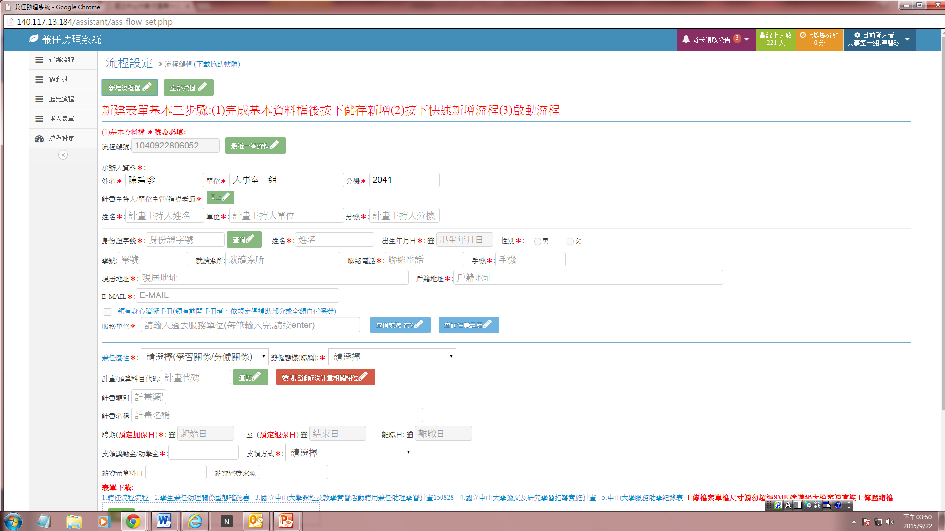

Slide 23
學生兼任助理申訴及爭議處理機制
不服措施或處置、關係爭議
勞僱型
(勞動權益)
關係認定爭議
學習型
(課程或服務學習)
校內
所屬單位協調並提書面說明
10日內
30日內
向爭議處理小組
申 訴
向爭議處理小組申請裁決
向學生申評會申 訴
校外
向勞動主管機關申請調解、仲裁或裁決
向教育部提 行政救濟

Slide 24
感謝聆聽
敬請指教

